Slide 1
Conteneurs
Docker

Slide 2
Agenda
Dans cette présentation, on passe en revue les points suivants:
  Terminologie
  Commandes

Slide 3
Terminologie
Images
  Une image est un plan qui contient les instructions pour créer un conteneur.
  C'est un instantané immuable du système de fichiers et de la configuration d'une application.
  Les images peuvent être facilement partagées entre les développeurs.

Slide 4
Terminologie | suite
Conteneurs
  Un conteneur est un package exécutable qui contient tout le nécessaire pour exécuter une application.
  Il fonctionnera toujours de la même manière, quelle que soit l'infrastructure, dans un environnement sandbox.
  C'est une instance en cours d'exécution d'une image.

Slide 5
Terminologie | suite
tags
  Un tag est une référence à une version d'image spécifique.

Slide 6
Terminologie | suite
Dockerfile
  Pour utiliser un conteneur, on doit donner des instructions à Docker via un fichier appelé Dockerfile
  Celui-ci se trouve à la racine du projet.
  On utilise des commandes spécifiques à Dockerfile.

Slide 7
Dockerfile | commandes
FROM - Start the Dockerfile and pull from a base image
COPY - Copy files from local source to container target
WORKDIR - Set working directory for subsequent commands
RUN - Run commands
EXPOSE - Set a port
ENTRYPOINT - Set executable command

Slide 8
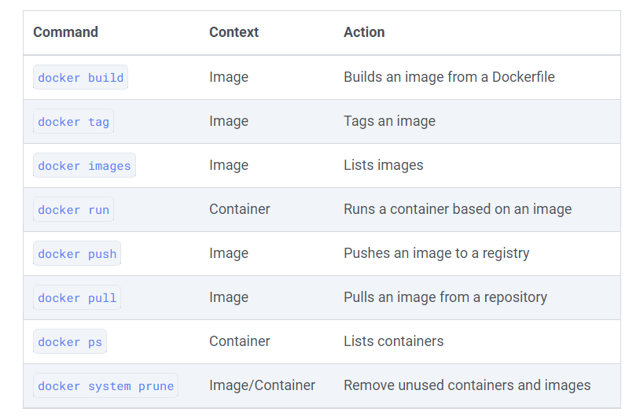
Commandes Docker
En ligne de commande, on peut utiliser les commandes suivantes:

Slide 9
Références
https://www.taniarascia.com/continuous-integration-pipeline-docker/
https://www.bmc.com/blogs/machine-learning-containers/
https://winderresearch.com/a-simple-docker-based-workflow-for-deploying-a-machine-learning-model/

Slide 10
Conclusion
On a passé en revue dans ce cours les points suivants:
  Terminologie
  Commandes

